Slide 1
수면과 수면장애
20122767 최혜진

Slide 2
주제
수면과 수면장애
01 . 뇌전도 측정
02 . 수면
- 수면 회로
- 수면의 기능
- 수면과 각성주기에 영향을 주는 요인
03. 생체 시계
04. 수면장애

Slide 3
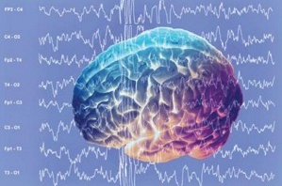
01. 뇌전도의 측정
뇌전도란?
뇌전도(EEG)란
• 신경계에서 뇌신경 사이에 신호가 전달될 때 생기는 전기의 흐름
• 뇌의 활동 상황을 측정하는 가장 중요한 지표
• 뇌손상, 뇌전증 또는 여러 질환을 평가
• 법률적으로 뇌사를 진단하는데 사용.

Slide 4
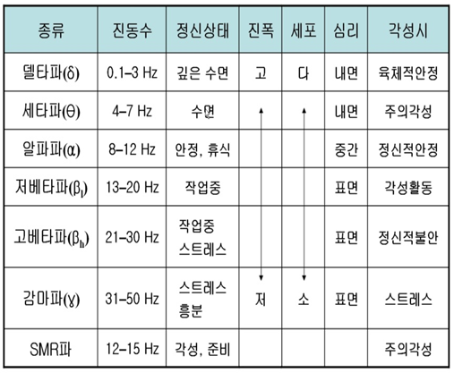
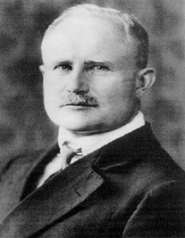
01. 뇌전도의 측정
뇌파의 발견
한스 베르거 (Hans Berger)

Slide 5
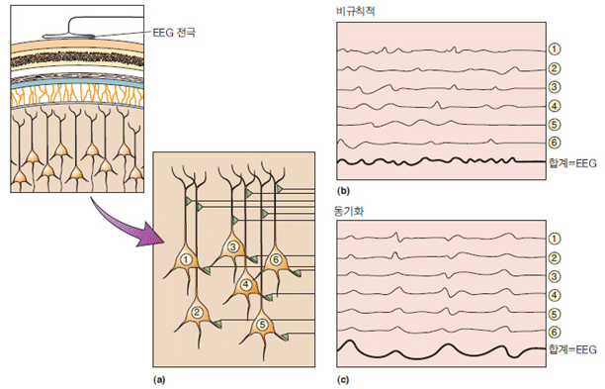
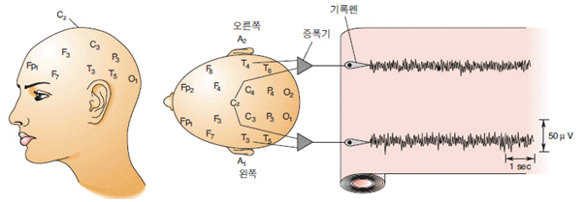
01. 뇌전도의 측정
뇌파의 측정
동기화 활동에 의한 큰 EEG의 발생

Slide 6
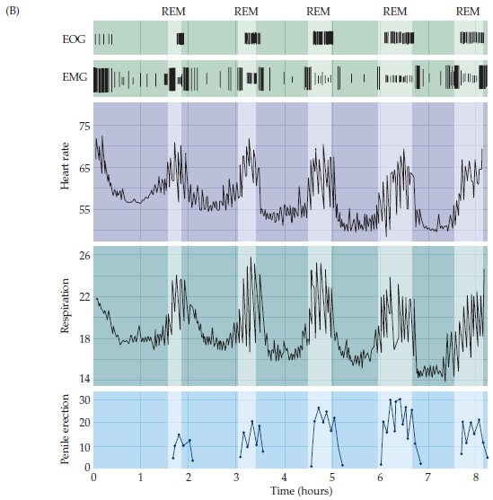
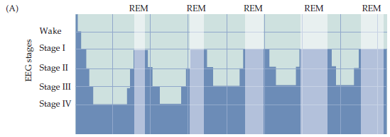
02. 수면
수면 회로

Slide 7
02. 수면
수면 회로
NREM (Non Rapid Eye Movement) sleep
1단계
• 각성기와 수면기의 중간으로 단 몇 분 정도
• 가장 가벼운 수면
• 졸린 상태, 이완
• 심박수, 호흡수 약간 감소
• 외부 소리를 들을 수 있음
• 소리, 접촉, 다른 감각에 의해 쉽게 깸
• EEG에서 α파를 보임

Slide 8
02. 수면
수면 회로
2단계
• 10-15분 정도 지속
• 1단계보다 더 이완된 상태
• 안구정지
• 심박수, 호흡수 약간 감소, 체온 하강
• EEG에서 θ파를 보임
• 전체 수면의 44-55%를 차지 함
3단계
• 수면 시작 30분 후부터 시작
• 잠을 깨우기가 어렵고 감각자극에도 방해 받지 않음
• 골격근육 이완, 반사 감소, 코 골이
• 말을 하거나 움직일 수 있음
• θ 파
• 수면 3시간 후 δ파가 20-50%를 차지 함

Slide 9
02. 수면
수면 회로
REM (Rapid Eye Movement) sleep
5단계
• 깨우기 가장 어렵고 깨우면 매우 불안정
• 역설적 수면
• 근 긴장은 떨어짐
• 일시적으로 호흡과 맥박이 불규칙해짐
4단계
• 가장 깊은 수면 상태
• δ파가 50% 이상 차지 함
• 몽유증과 야뇨증
• 신체회복과 휴식을 하는 단계
• 성장호르몬을 분비하는 단계

Slide 10
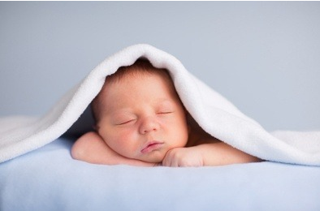
02. 수면
수면의 기능
• 회복의 기능
• 에너지 보존
• 면역증강의 효과
• 체온조절의 항상성 유지 기능
• 신경세포의 성숙과 기능 유지

Slide 11
02. 수면
수면-각성주기에 영향을 주는 요인
• 발달단계
• 수면습관
• 심리적 스트레스
• 수면 환경
• 질병
• 약물
• 생활양상

Slide 12
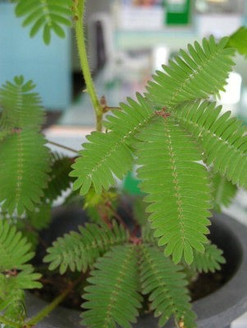
03. 생체 시계
생체시계의 발견
드 메랑의 생체시계 발견
- 24시간의 무동조 주기
인간의 생체리듬
수면과 섭식에 관여
체온, 뇌파활동, 혈압, 호르몬 생성에 관여

Slide 13
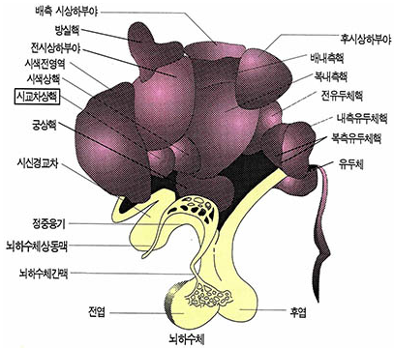
03. 생체 시계
생체시계
생체시계
시상하부의 "상교차핵"이라는 부분
- 생체시계의 주기에 따라 수면-각성주기를 가지게 됨
자연시계란?

Slide 14
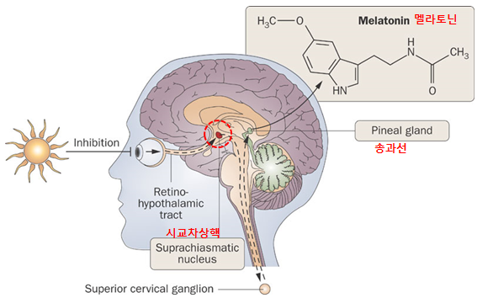
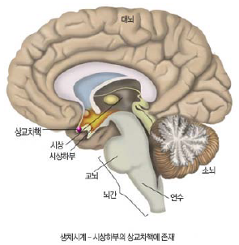
03. 생체 시계
생체시계의 조절

Slide 15
03. 생체 시계
수면 촉진 인자
• 뮤라밀 디펩타이드(muramyl dipeptide)
- 비REM수면을 취하는 수면박탈 염소의 척수액에서 발견
• 인터루킨-1
• 아데노신
• 멜라토닌

Slide 16
04. 수면장애
수면장애
몽유병
수면 박탈
야뇨증
불면증
질과 양에 있어서 불충분한 수면
신체적 상태, 불안, 과잉자극이 원인
불면증의 3가지 type
-초기 불면증
-간헐적 불면증
-종료 불면증
치료: 새로운 행위패턴 개발, biofeedback, neurofeedback, 이완법

Slide 17
04. 수면장애
수면장애
수면 발작증
참을 수 없는 수면
깨어있는 동안 EEG상 REM수면의 발생이 보임
순간적으로 근 긴장도를 상실하고 환청, 환시 경험하기도 함
음주, 과도한 활동, 특수약물을 피해야 함
치료: 각성상태를 증가시키는 자극제나 REM 수면을 억제하는 약물로 치료
수면성 무호흡
수면 동안 잠시 호흡이 중단되는 상태
무호흡: 일시적으로 코와 입을 통해 공기의 흐름이 없는 것
- 중추성 무호흡
- 폐쇄성 무호흡
심장질환과 만성 폐쇄성 호흡기질병 유발

Slide 18
참고 문헌
바이오 클락: 세상 모든 생명체를 지배하는 생체 시계의 비밀을 찾아서/포스터, 러셀
바이오 리듬의 규명과 응용: 생명의 시계_/한상진
신경과학: 뇌의 탐구_/Bear, Mark F.
수면건강과 수면장애_/Epstein, Lawrence J.
생체 시계_/Dliman,V.M

